Slide 1
Projet de Fin d’Etude Application Mobile d’un répertoire de recettes de cuisine en utilisant la Réalité Augmentée
UNIVERSITÉ ANTONINE
Faculté d’Ingénieurs en Informatique, Multimédias,
Réseaux et Télécommunications
Mabelle Tannoury
ID: 201110335
Zahlé 2018
Notes:
Dans cette presentation je

Slide 2
Plan
Introduction
État de l’art
Utilité de la realité augmentée
Aplications existantes
Comparaison théorique des solutions existantes
Solution Pratique
Outils du projet
Analyse et Conception
Difficultés rencontrées
Expérimentations
Conclusion

Slide 3
Introduction
Ce projet vise à développer une application mobile réalisée sur Untiy.
Basée sur des recherches des recettes qui se trouvent sur un site web.
Enfin les observer en 3D à travers la réalité augmentée.

Slide 4
État de l’art
La réalité augmentée ouvre un large horizon aux applications mobiles dédiées pour tout âge.
Alors il faut parler de l’utilité de la réalité augmentée.

Slide 5
État de l’art
Par la suite présenter le contexte du projet puis les diverses méthodes existantes .
Enfin une comparaison théorique des solutions existantes.

Slide 6
Utilité de la RA
La réalité augmentée est utile dans bien des domaines comme le jeu, la publicité, la politique, la presse, le tourisme et bien d’autres.

Slide 7
Domaines d’utilisations
Les applications éducatives peuvent fournir un apprentissage très utile
En exploitant le composant visuel
Et en utilisant des animations et des vidéos

Slide 8
Domaines d’utilisations
La réalité augmentée peut nous donner toutes sortes d’informations touristiques.
Très utiles pour remplacer les guides touristiques.

Slide 9
Applications Existantes
Une recherche sur l’internet vous permet de trouver des applications basée sur des recherches des recettes, sans l’utilisation de la réalité augmentée.

Slide 10

Allrecipes Dinner Spinner
Cette application vous donne un accès instantané à une collection de recettes.
En plus, elle vous permet de créer un profil pour chaque utilisateur afin de partager les recettes choisies.

Slide 11
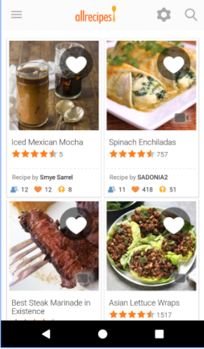
Allrecipes Dinner Spinner
Enregistrer les recettes préférées
pour un accès rapide partout.
Créer, organiser et partager
des collections de recettes.
Plus de 1000 vidéos de recettes.

Slide 12
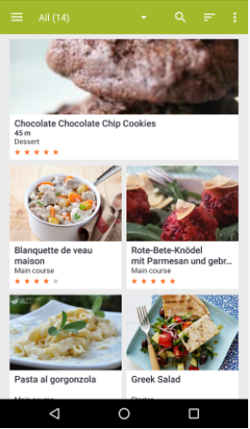
My CookBook
Créer votre propre livre de
cuisine
Construire une base de
données de recettes choisies
par l’utilisateur

Slide 13
My CookBook
En plus, cette application comprend ces fonctionnalités :
Synchroniser les recettes sur différentes appareils en utilisant « dropbox »
Personnaliser les différentes parties de l’application telles que le thème et les catégories

Slide 14
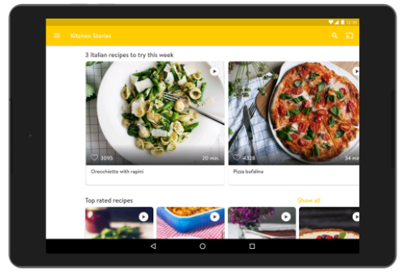
Kitchen Stories
Cette application permet de trouver des recettes avec la présentation de leurs images, des instructions faciles à suivre, des vidéos pratiques et entièrement gratuits.

Slide 15
Kitchen Stories
Kitchen Stories permet d’apprendre les utilisateurs à cuisiner avec des chefs de cuisine
Développer leur compétence dans la cuisine en essayant de réaliser de nouveaux plats chaque semaine.

Slide 16
Comparaison
Les applications existantes manquent:
l’utilisation de la réalité augmentée qui attire les utilisateurs
la présentation des recettes sous forme des objets en 3D

Slide 17
Solution Pratique
Le travail est réalisé sur plusieurs étapes afin de développer ce projet.
En plus, cette application permet aux utilisateurs d’acquérir des compétences dans le domaine de la cuisine.

Slide 18
Outils Du Projet
Unity
Vuforia Library
MonoDevelop-Unity
Téléphone Android

Slide 19

Unity
Grace au plug-in de la réalité augmentée, Unity devient un logiciel d’implémentation 3D dans un univers visuel réel.

Slide 20

Vuforia
Permettre de développer à travers Unity des projets de réalités augmentée.

Slide 21

MonoDevelop
MonoDevelop est l’environnement de développement intégré (IDE) fourni avec Unity.
Il combine le fonctionnement familier d’un éditeur de texte avec des fonctionnalités supplémentaires pour le « debugging ».

Slide 22
Tâches réalisées
Vuforia fournit un SDK pour Unity sous forme d’un package à importer permettant à mettre en œuvre la réalité augmentée.

Slide 23
Tâches réalisées
Cette technologie fonctionne avec la reconnaissance de marqueurs 2D qui doivent être téléchargés dans la base de données du site Vuforia.

Slide 24
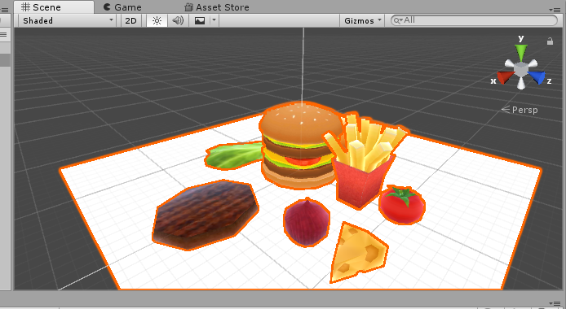
Tâches réalisées
Ensuite, il faut récupérer les marqueurs formatés par Vuforia en les téléchargeant du site sous forme de package.
Celui-ci doit être ensuite importé dans le projet Unity afin de faire fonctionner Vuforia.

Slide 25
Boutons virtuels
Les boutons virtuels fournissent un mécanisme utile afin de rendre les scènes de la réalité augmentée plus interactives.
La taille, le positionnement des boutons virtuels et plusieurs facteurs doivent être pris en compte.

Slide 26
Analyse et Conception
Ce projet est divisé en plusieurs tâches :
la conception de l’interface
le développement et la programmation de l’application
l’implémentation de la réalité augmentée

Slide 27
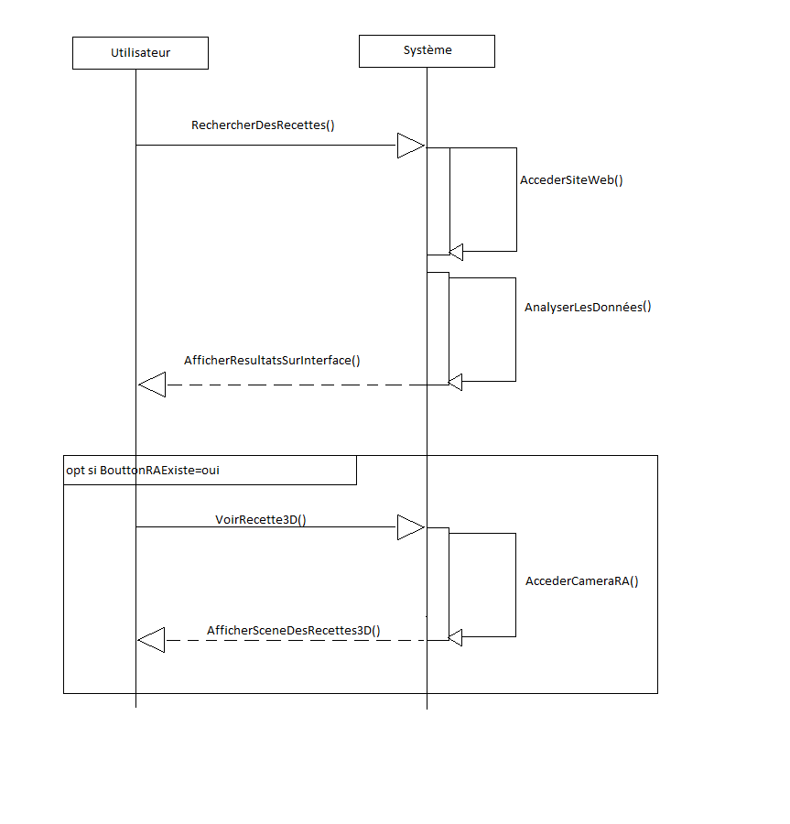
Diagramme de sequence

Slide 28
Expérimentations
On utilise un téléphone Android (SONY XPERIA Z3) pour tester cette application.
Le processus de construire l’apk de l’application mobile prend quelques minutes.
Apres avoir terminé le travail et construit le projet, l’application est prête à être testé.

Slide 29
Tester l’application
On commence à tester son fonctionnement, les boutons de contrôle et l’interface de l’utilisateur.
On doit tester la fonctionnalité des composantes de la réalité augmenté implémentée dans l’application.

Slide 30
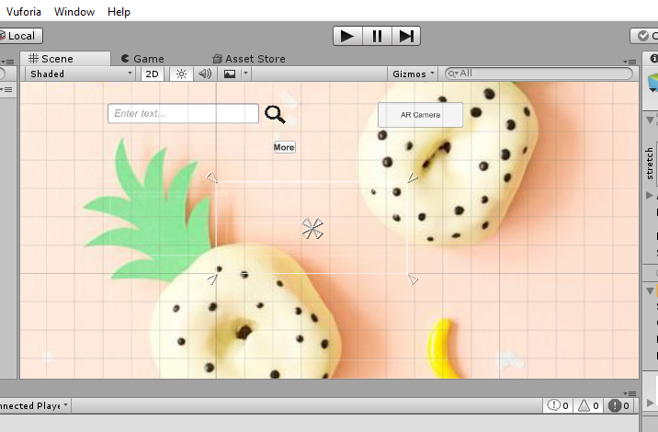
Interface
L’interface de l’application est graphique, simple manipulé, contenant des couleurs attirantes et contenant des textes et des boutons.
Il faut chercher toujours à présenter une interface qui améliore l'interaction avec l'utilisateur.

Slide 31
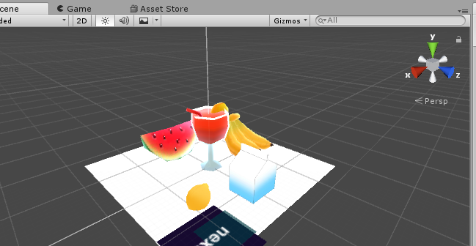
Objets 3D
Quelques recettes ont été réalisées en 3D avec leurs ingrédients.
On les présente sur une image comprenant une assiette vide.
A travers le bouton virtuel, on peut changer les scènes dans Unity qui comporte les différentes recettes.

Slide 32
Difficultés rencontrées
L’accès au site web choisi est limité à cause de la répartition des données dans ce site.
Devant chaque étape d’exécution des tâches, il faut réaliser des recherches et consulter des vidéos afin de savoir accomplir le travail.

Slide 33
Avantages
Ce projet permet aux utilisateurs parlant des langues differentes, de comprendre les recettes en visualisant les ingredients qui les composent devant lui.
Augmenter la creativité des cuisiniers.

Slide 34
Conclusion
L’intérêt du projet était l’exécution d’une recherche des recettes en observant les résultats sous forme des objets en 3D.
En plus, l’implémentation de la réalité augmentée est une valeur ajoutée et vise à augmenter la créativité des utilisateurs.

Slide 35
Conclusion
La réalisation de cette application mobiles m’a également permis d’expérimenter les différentes étapes nécessaires au développement d’une application.

Slide 36
Conclusion
Il faut faire connaissance de nouveaux outils et réussir à suivre une méthode de travail propre au développement d’un projet, mais il était impossible d'anticiper les contraintes et les problèmes rencontrés.

Slide 37
Merci pour votre attention!

